Slide 1
Российская Федерация Иркутская область
Муниципальное бюджетное дошкольное образовательное учреждение
«Детский сад общеразвивающего вида № 101»
муниципального образования города Братска
______________________________________________________________________
665709, Иркутская область, г. Братск, ул. Погодаева 6-а, телефон (3953) 33-43-67
«ИДЕИ УСТОЙЧИВОГО РАЗВИТИЯ
В МУЛЬТФИЛЬМАХ»
Красавина Кристина Владимировна,
старший воспитатель
Хороших Наталья Петровна, воспитатель

Slide 2
Соглашение об участии в пилотном проекте по образованию для устойчивого развития «Межрегиональное сетевое партнерство: Учимся жить устойчиво в глобальном мире: Экология. Здоровье. Безопасность» (программа УНИТВИН ЮНЕСКО) в качестве ассоциированной инновационной образовательной организации Сетевой кафедры ЮНЕСКО «Экологическое образование для устойчивого развития в глобальном мире» (далее – Сетевая кафедра), функционирующей на базе ФГБНУ «Институт стратегии развития образования Российской академии образования» (ФГБНУ «ИСРО РАО») от 16 ноября 2016г; пролонгирование соглашения от 31.07.2020 г. на срок до 31 июля 2024 года.
Братск

Slide 3
ТЕМА: «Зеленые аксиомы в детском саду и дома»

Slide 4
Иркутская область город Братск

Slide 9
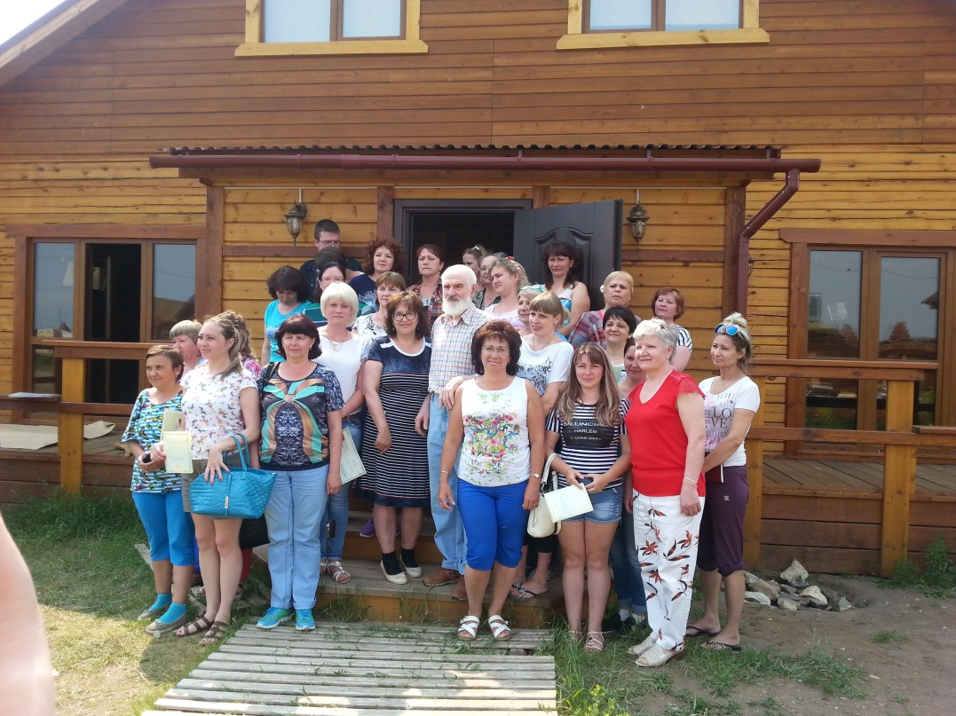
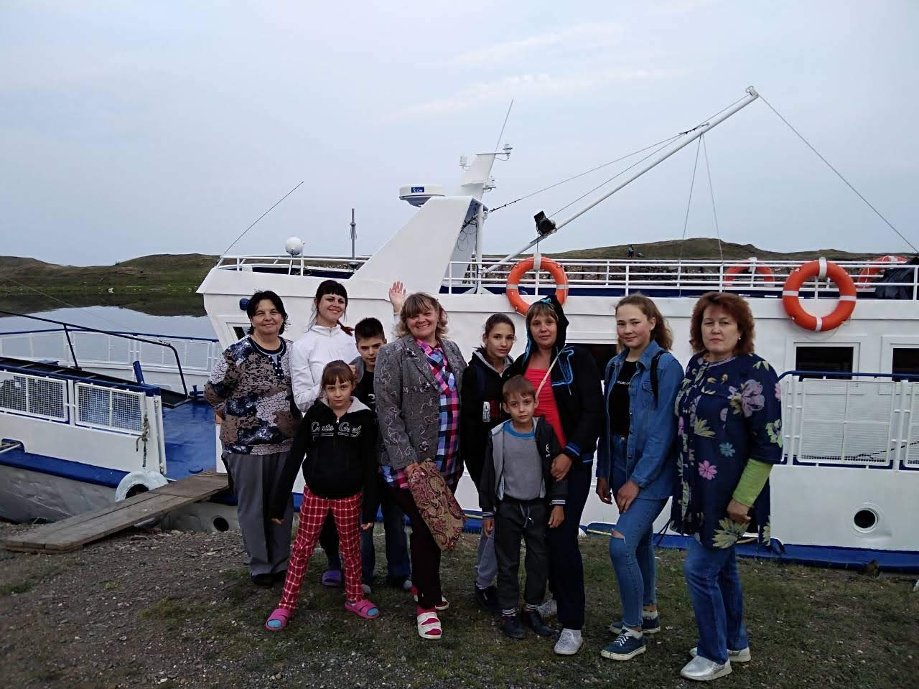
п. Большое Голоустное (Иркутская область) Летняя экологическая школа для педагогов

Slide 10
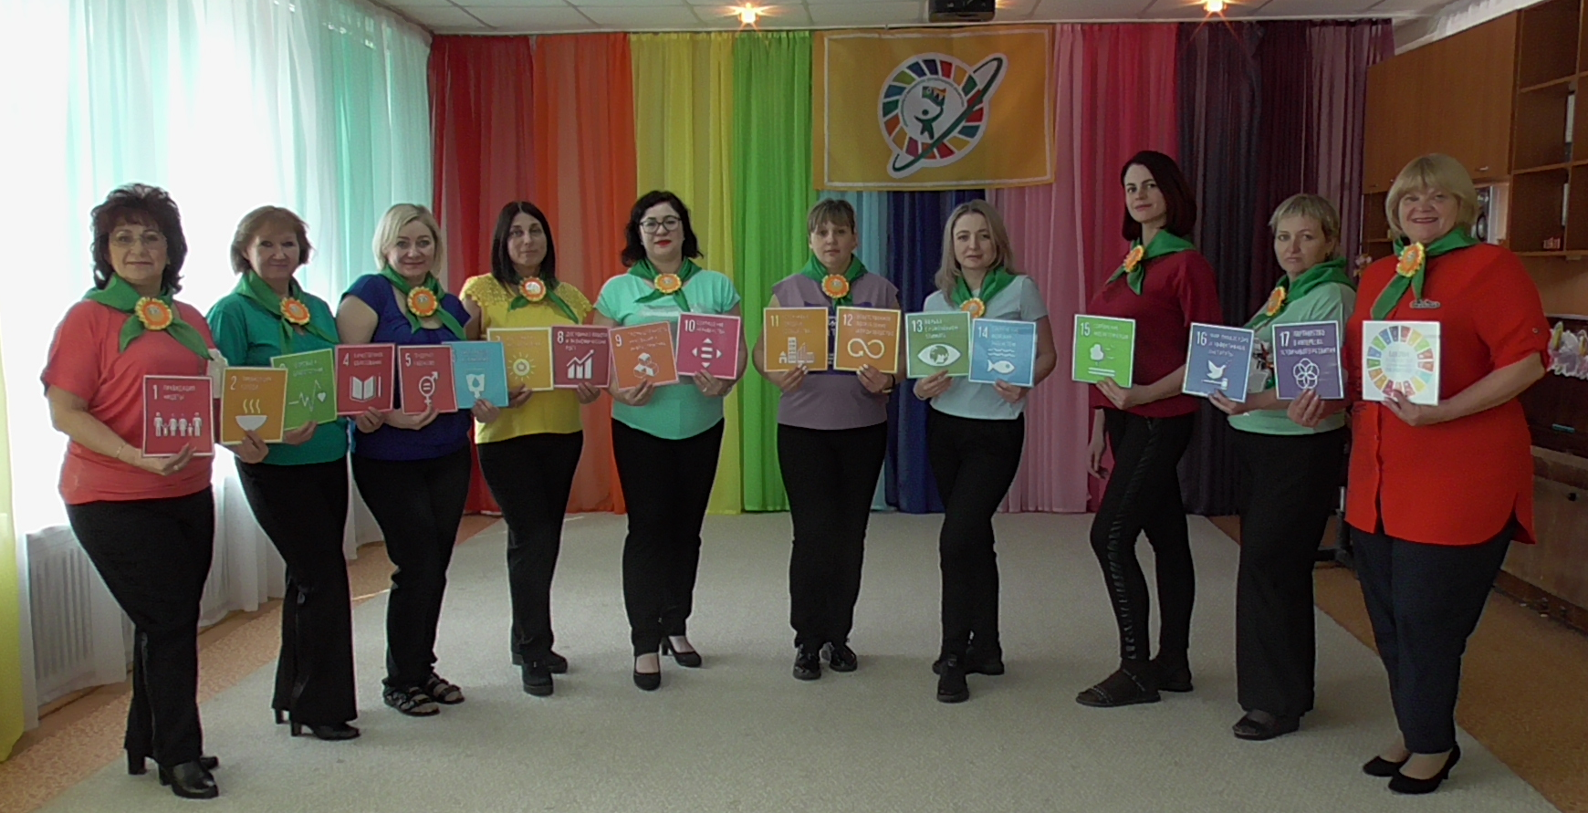
Проблемно-творческая группа педагогов «МБДОУ «ДСОВ № 101»

Slide 11
Официальный сайт МБДОУ «ДСОВ № 101»

Slide 20
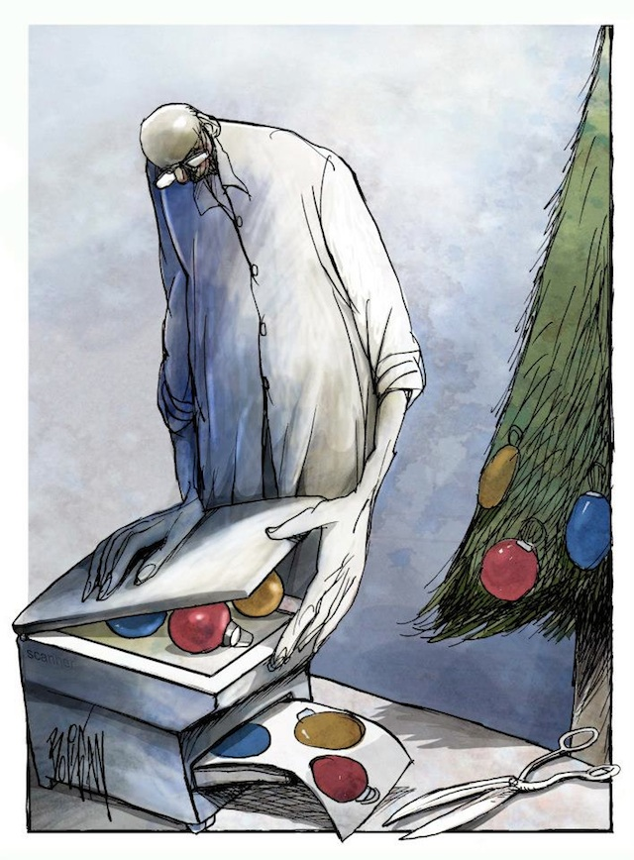
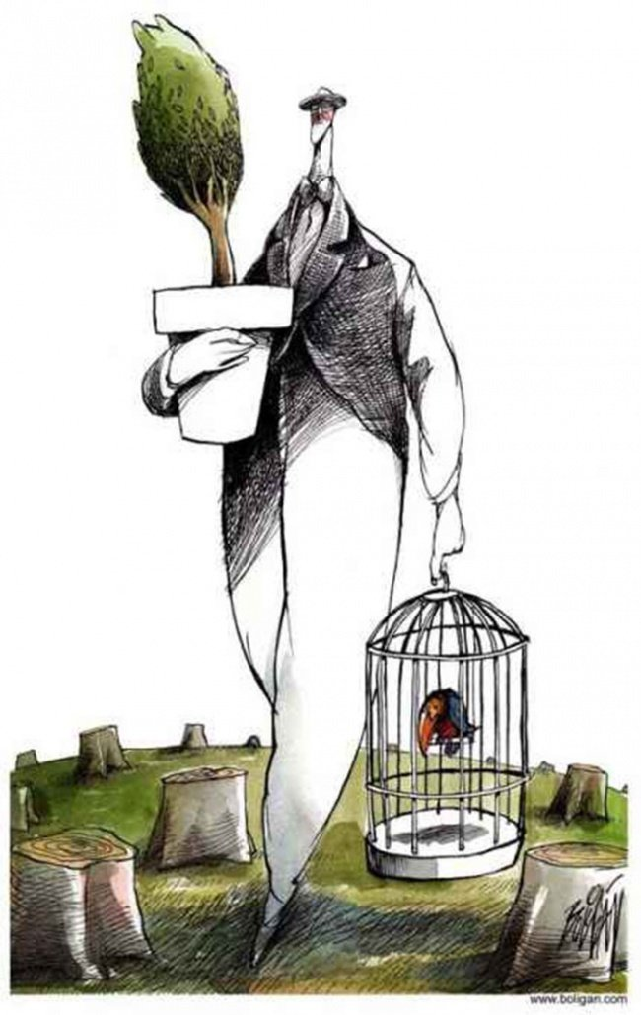
Метафора – это педагогический инструментарий, понятный на языке дошкольников - сказки, пословицы, поговорки, художественное полотно, художественные тексты, музыкальные произведения и др.

Slide 21
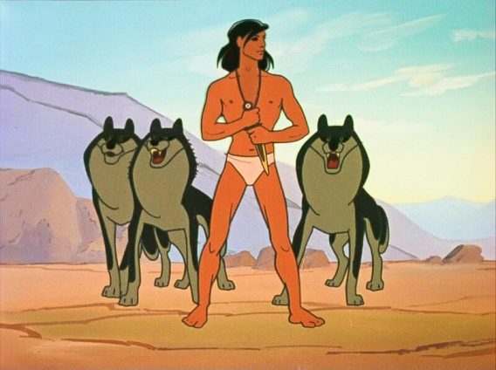
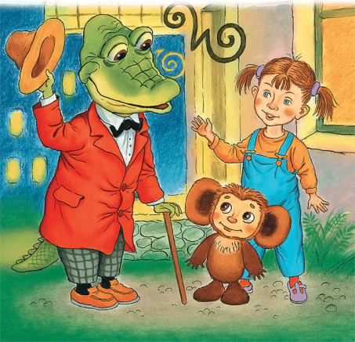
Ссылка на видеоролик «Сказка старого дуба»:
https://youtu.be/-8vnU57h3R4 , диплом 1 место
Ссылка на видеоролик «Крокодил Гена»:
https://youtu.be/RXgDzsFRgrw , диплом 2 место
Ссылка на видеоролик «Маугли»
https://youtu.be/-gws247sx_k, диплом 3 место

Slide 22
ТЕХНОЛОГИИ, МЕТОДИКИ И ИНСТРУМЕНТАРИЙ ПО ФОРМИРОВАНИЮ ЦЕННОСТНЫХ ОРИЕНТИРОВ УСТОЙЧИВОГО РАЗВИТИЯ У ДЕТЕЙ ДОШКОЛЬНОГО ВОЗРАСТА
СОВРЕМЕННЫЕ
ПЕДАГОГИЧЕСКИЕ
ТЕХНОЛОГИИ
ФОРМЫ РАБОТЫ
МЕТАФОРА
Наблюдение
Опыты и эксперименты
Познавательные экологические занятия с элементами игры
Игры - беседы (диалоги).
соревновательные игры (игры - конкурсы, игры - состязания, викторины, КВН
Игры – путешествия, квесты
Игры - предположения (диспуты). сюжетно-ролевые игры
Дидактические игры экологического содержания
Труд в природе
Экскурсии
Чтение литературы
Экологическая тропа
Акции
Экологические праздники
Сказки
Пословицы
Поговорки
Песни
Художественное полотно
Художественные тексты
Мультфильмы
Музыкальные произведения
Личностно-ориентированная технология
Игровая технология
Социо-игровая технология
Проектные технологии
Информационно-коммуникационные технологии
Технология исследовательской деятельности
ТРИЗ и др.
Предметно - пространственная развивающая образовательная среда
ИНТЕГРАЦИЯ ОБРАЗОВАТЕЛЬНЫХ ОБЛАСТЕЙ

Slide 23
Алгоритм работы с идеей УР
Понимание основного понятия в формулировке идеи УР
Работа над содержанием понятия через интеграцию образовательных областей и разные виды детской деятельности
Подбор мультфильма, отражающего суть идеи УР
Применение метода аналогии
Отражение идеи УР в повседневных жизненных ситуациях

Slide 24
ЗЕЛЕНАЯ АКСИОМА :
«Общая среда, общая судьба и общая ответственность»
Экологический императив «..Оглядывайся на свой экологический след»
Педагогически адаптированная форма предъявления экологического императива – мультфильм
Метод аналогии: прямая, личная и символическая аналогия

Slide 25
МЕТОД АНАЛОГИЙ (примеры вопросов к детям)
Какие события и почему произошли?
Что и как делают герои мультфильма?
К чему привели, к каким последствиям?
Что изменилось и после чего?
Что поняли наши герои?
Сформулируйте правило пингвина (что поняли они)?
Где применимо это правило?
Это правило применяют люди?

Slide 26
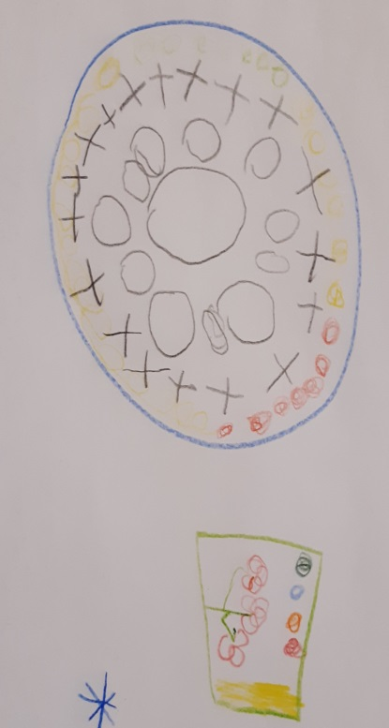
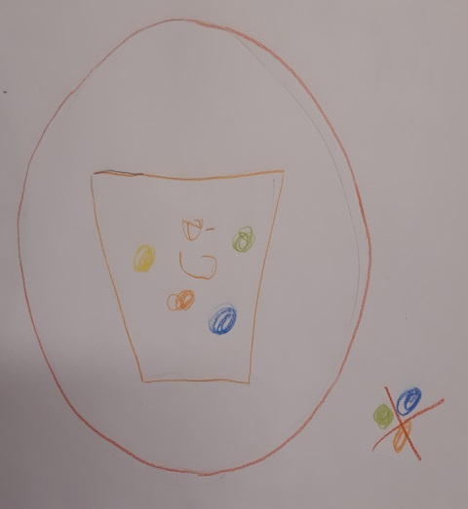
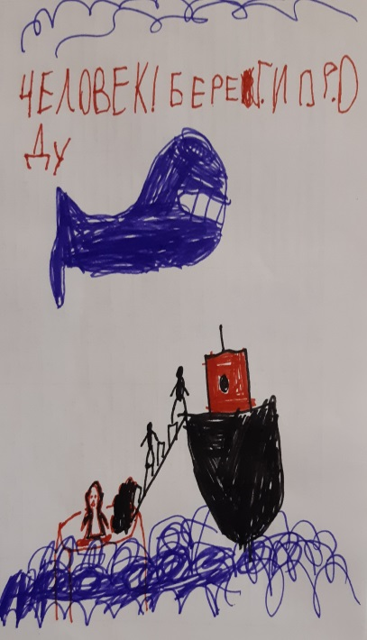
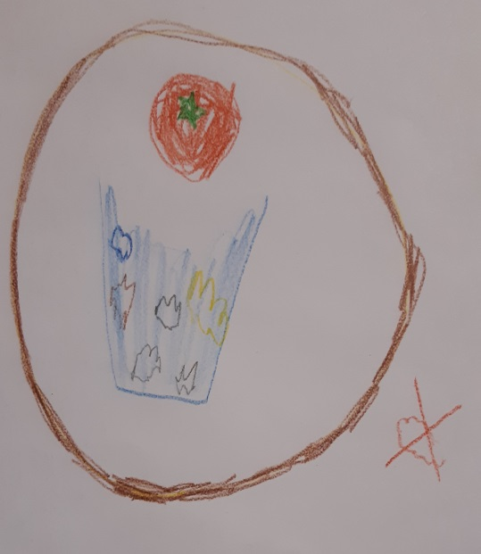
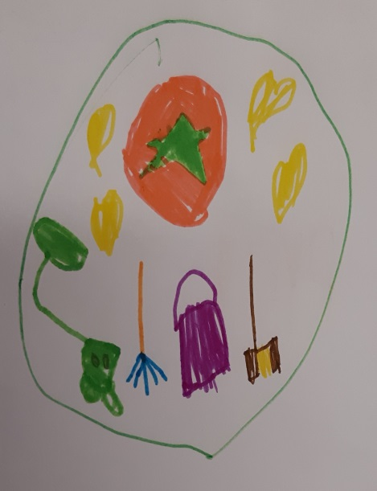
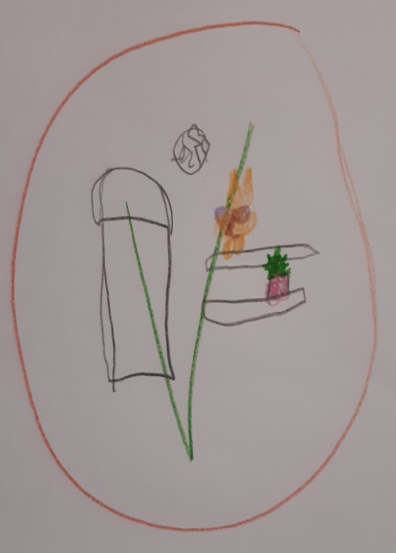
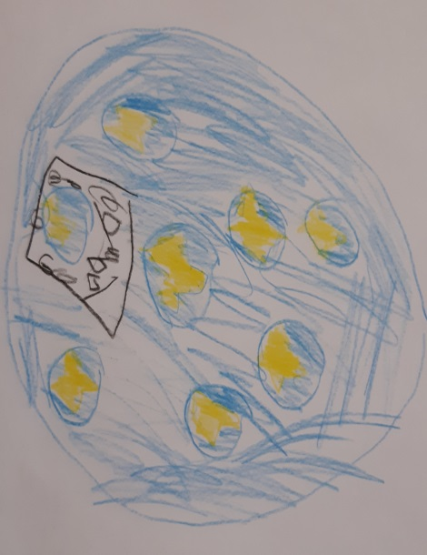
Символическая аналогия

Slide 27
Подбор мультфильмов по определенной идее УР
Общая среда, общая судьба и общая ответственность. | Мера изменения окружающей среды и учета дефицитных ресурсов | Принципиальная возможность гармонии природы и общества на основе знания экологического императива и готовности учиться мудрости у природы
«На лесной тропе» (1975) «Сказка о белой льдинке» (1974) «Приключения пингвинёнка Лоло» (1987) КОАПП — серия «SOS КОАППу!» (1989) «Это совсем не про это» (1984) «Про всех на свете» (1984) «Клад»,(1984) | «Чудо-мельница» (1950 ) «Золотая антилопа (1954) «Два жадных медвежонка (1954) «Палка-выручалка» (1956) «Аист» (1956) «Клубок» (1968) «Жадный Кузя» (1969) «Мешок яблок» (1974) «Сказка о жадности» (1976) «Мы делили апельсин» (1976) «Сладкий родник (1982) «Чьи в лесу шишки»(1965) «За щелчок» (1977) «Икар и мудрецы» (1976) «Золотая рыбка» (1950) | «Сказка старого дуба» (1949) «Паровозик из Ромашково» (1967) «Как козлик землю держал» 1974. «Бабочка», (1972) «Рыжая кошка» (1985) «Трое из Простоквашино», (1978)

Slide 28
Детское СМИ «TV-студия 101» и Экологический журнал «Солнышко»

Slide 29
Перспективы дальнейшего роста и развития в направлении ЭО УР
повышение экологической культуры всех участников образовательных отношений
создание информационно-методического банка по экологическому образованию в ДОУ
повышение педагогической компетентности в области экологического образования, а так же в умении ставить экологические задачи во всех видах детской деятельности
экологизация, трансформация и модификация развивающей предметно-пространственной среды и игрового пространства
распространение опыта среди педагогической общественности
установление новых связей в партнёрстве
обновление содержания материала по образовательным областям в ООП ДО и дополнительных программах ДОУ
активное включение родительской общественности в социально значимые проекты ДОУ
благоустройство территории ДОУ

Slide 30
НАШИ КОНТАКТЫ:
Муниципальное бюджетное дошкольное образовательное учреждение
«Детский сад общеразвивающего вида № 101»
муниципального образования города Братска
Официальный сайт МБДОУ «ДСОВ № 101»
https://братск101.дсад.рф
Страница в социальных сетях:
Телеграм: t.me/@wwwsunshane
В Контакте: https://vk.com/club212099683
Адрес: Иркутская область город Братск
улица Погодаева 6А (основной корпус)
Телефон: (3953) 33-43-67

